Slide 1
ІІ-й польсько-український вебінар Нотаріат назустріч людям. Покращення взаємодії нотаріусів України та Республіки Польщі. Взаємне ознайомлення з роботою нотаріату України з особливостями, які внесла війна. Доповідь на тему: Засвідчення справжності підписів на документах. Відмінність нотаріальної дії: засвідчення справжності підпису від нотаріальної дії: посвідчення правочинів.
Анна КОТЛЯР, член Комісії з аналітично-методичного забезпечення нотаріальної
діяльності НПУ, нотаріус

Slide 2
Законом України «Про нотаріат» (далі – Закону; https://zakon.rada.gov.ua/laws/show/3425-12/print), а саме статтею 34 закріплено перелік нотаріальних дій, які вчиняються нотаріусами України. Законодавець визначив, що нотаріуси України: - ПОсвідчують правочини (договори, заповіти, довіреності тощо); - ЗАсвідчують справжність підпису на документах; - та вчиняють інші дії відповідно до закону. При цьому вказані дії вчиняють як державні, так і приватні нотаріуси. Документи, оформлені державними та приватними нотаріусами, мають однакову юридичну силу. Законом України «Про нотаріат» передбачено, що вказані дії можуть бути вчинені також консульськими установами України (стаття 38 Закону); у виключних випадках заповіти (крім секретних) та довіреності можуть посвідчуватися спеціальними суб’єктами (є прирівнюваними до нотаріально посвідчених, стаття 40 Закону) – лікарями, капітанами суден, керівниками установ виконання покарань, командирами військових частин. Відповідно до статті 78 Закону України «Про нотаріат» нотаріус, посадова особа органу місцевого самоврядування, посадова особа консульської установи України, начальник установи виконання покарань засвідчують справжність підпису на документах, крім тих, які відповідно до закону або за вимогою сторін підлягають нотаріальному ПОсвідченню.
2

Slide 3
Відмінність нотаріальної дії: засвідчення справжності підпису від нотаріальної дії: посвідчення правочинів.
ЗАсправжність підпису, не ПОсвідчуються факти, викладені у документі, а лише підтверджують, що підпис зроблено певною особою.
При засвідченні справжності підпису на документі обов’язково встановлюється особа (тобто перевіряються документи, що підтверджують особу, наприклад, паспорт) того, хто підписався і того, за кого ця особа підписалася, у випадку засвідчення справжності підпису особи, що підписалась за іншу особу, яка не могла це зробити власноручно внаслідок фізичної вади, хвороби або з інших поважних причин.
При засвідченні справжності підпису на документі обов’язково перевіряється обсяг дієздатності особи та встановлюється вільне волевиявлення фізичної особи тощо.
текст
Говорячи про «ПОсвідчення» ми розуміємо всі договори (дво і багатосторонні: наприклад, купівлі-продажу, дарування, міни, позики, іпотеки, оренди, спадкові договори, договори довічного утримання (догляду), договори в сімейному праві та інші); ми розуміємо довіреності, односторонні правочини, наприклад, заповіти (розпорядження на випадок смерті), виключенням при цьому є заяви про прийняття або відмову від прийняття спадщини, заяви про скасування заповітів, та згоди другого з подружжя/колишнього з подружжя на розпорядження майном, справжність підпису на яких засвідчується.
Процедура «ПОсвідчення правочину» є більш складною у порівнянні із «ЗАсвіченням справжності підпису», може передбачати не лише встановлення особи та перевірку її дієздатності, а й перевірку належності майна особі, відсутності перешкод в оформленні правочину (заборон/арештів/сплату податків), захист/врахування прав та інтересів дітей, недієздатних та обмежено дієздатних осіб, кредиторів шляхом отримання додаткових дозволів (органів опіки та піклування, кредиторів тощо), додаткові процедури, пов’язані із накладенням заборони відчуження або державною реєстрацією – визнанням державою виникнення певного юридичного факту та інше.
3
текст

Slide 4
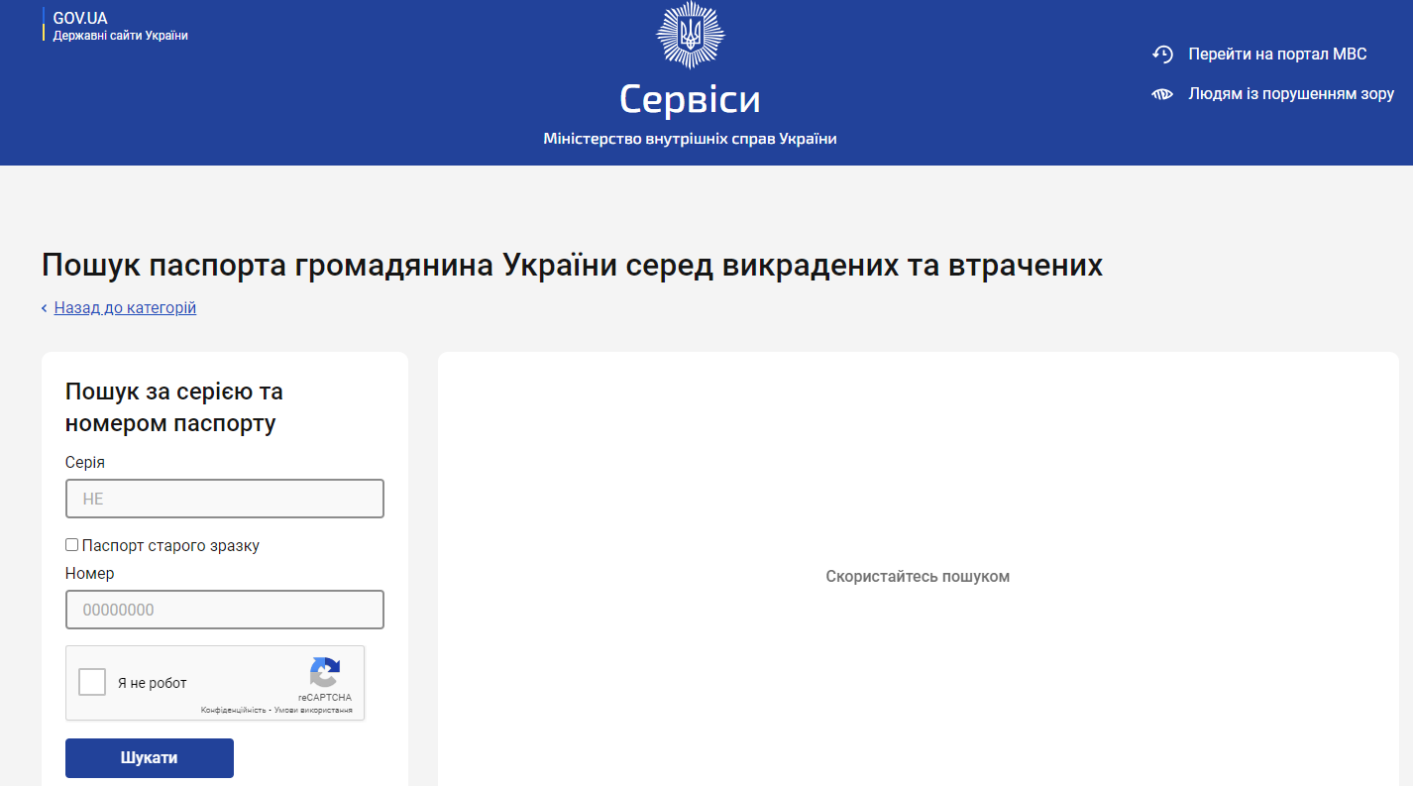
Нотаріуси України наразі не мають можливості безпосередньо перевірити дійсність документів, що встановлюють особу за допомогою саме електронної взаємодії державних реєстрів. Але в Україні наявні електронні інформаційні сервіси перевірки внутрішніх паспортів (які не є офіційними, але містять інформацію з баз даних державних органів про дійсність паспортів громадян України, та які не є обов’язковими для перевірки при вчиненні нотаріальних дій, але які рекомендовані Міністерством юстиції України для перевірки, зокрема для цілей державної реєстрації юридичних осіб у виключних випадках): 1) сервіс Державної міграційної служби України https://dmsu.gov.ua/services/nd.html,
2) сервіс Міністерства внутрішніх справ України https://wanted.mvs.gov.ua/passport).
4

Slide 5
При засвідченні справжності підпису представника за довіреністю, або представника юридичної особи нотаріусом перевіряються відповідні повноваження, про що зазначається у посвідчувальному написі на документі (Наприклад, «Особу представника встановлено, його (її) дієздатність та повноваження перевірено.»). Зазначені повноваження перевіряються за даними Єдиного реєстру довіреностей (якщо довіреність посвідчена нотаріусом України), за даними Єдиного державного реєстру юридичних осіб, фізичних осіб-підприємців та громадських формувань (щодо юридичних осіб України) або у інший спосіб (щодо довіреностей, які не підлягають реєстрації у Єдиному реєстрі довіреностей України та щодо іноземних юридичних осіб).
При цьому Єдиний реєстр довіреностей станом на цей час не є відкритим, та надає можливості перевірити повноваження лише нотаріусам України безпосередньо, а всім іншим - через заповнення відповідної паперової заяви (про надання витягу з Єдиного реєстру довіреностей https://nais.gov.ua/registers) та подання її (заяви) реєстратору (нотаріусу) України. Здійснити перевірку у Єдиному державному реєстрі юридичних осіб, фізичних осіб-підприємців та громадських формувань можливо дистанційно (за допомогою сервіса Міністерства юстиції України: безкоштовно https://usr.minjust.gov.ua/content/free-search та платно https://usr.minjust.gov.ua/content/paid-search)
5

Slide 6
При цьому при засвідченні справжності підписів фізичних осіб при створенні та діяльності юридичних осіб (статути, протоколи, рішення, вимоги, акти приймання-передачі майна до та із статутних капіталів, акти приймання-передачі частки у статутному капіталі юридичної особи), нотаріуси засвідчуючи справжність підпису, не перевіряють факти та повноваження осіб, викладені у документі, а лише підтверджують, що підпис зроблено певною особою.
При засвідченні справжності підпису на заявах другого з подружжя/колишнього з подружжя про надання згоди на продаж майна, набутого за час шлюбу у спільну сумісну власність; згоді другого з подружжя на придбання майна, нотаріусом можуть перевірятись відповідні факти, про що зазначається у посвідчувальному написі на документі (Наприклад, «Особу ______, який (яка) підписав(ла) документ, встановлено, його (її) дієздатність та факт реєстрації шлюбу перевірено.»).
При засвідченні справжності підпису на інших заявах, в тому числі щодо прийняття або відмови від прийняття спадщини, засвідченні справжності підписів на інших документах, не перевіряються та не посвідчуються факти, викладені у документі, а лише підтверджують, що підпис зроблено певною особою.
При цьому перевірка відповідних фактів чи повноважень нотаріусом при засвідченні справжності підпису на документі за законодавством України не прирівнюється до посвідчення цих фактів.
6
текст

Slide 7
Нотаріуси України мають безпосередній доступ до Державного реєстру актів цивільного стану громадян для отримання інформації при вчиненні нотаріальних дій (саме при засвідченні справжності підпису на заявах не зобов’язані здійснювати вищезазначену перевірку у Державному реєстрі), цей реєстр є закритим, персональні дані громадян охороняються законом (перевірка може здійснюватися за паперовими носіями, наданими заявником).
Розірвання шлюбу в Україні може бути на підставі рішення суду. Відповідно відомості Єдиного державного реєстру судових рішень (факт винесення рішення суду, текст без персональних даних, дата набрання законної сили рішення суду та інше) можна перевірити за посиланням https://reyestr.court.gov.ua/.
При цьому нотаріуси України не зобов’язані здійснювати цю перевірку при засвідченні справжності підпису на документі, але мають таку можливість.
7

Slide 8
Діюче законодавство України передбачає фізичну присутність особи під час вчинення нотаріальної дії, вчинення дистанційних дій законодавством України не передбачено. Ця нотаріальна дія може вчинятися для громадян України, іноземців, осіб без громадянства, представників юридичних осіб. Законодавство України дозволяє засвідчувати справжність підпису на документі однієї особи або декількох осіб без встановлення обмежень щодо чисельності осіб, справжність підписів яких засвідчується. Для дії в Україні не можна засвідчувати справжність підпису фізичної особи на документі, в якому стверджуються обставини, право посвідчення яких належить лише відповідному державному органу (час народження, шлюбу, смерті, наявність хвороби, інвалідності, права власності на майно тощо). Але справжність підпису на такому документі може бути засвідчена у випадку, якщо документ призначений для подання до компетентних органів іншої держави. Засвідчення справжності факсимільного підпису (факсиміле) законодавством України не передбачено. При цьому засвідчити справжність підпису особи на документі можливо і в тих випадках, коли особа має реєстрацію місця проживання (для юридичної особи – місцезнаходження) в іншому нотаріальному окрузі, іншій країні або не має постійного місця проживання, тобто особа має право засвідчити справжність підпису незалежно від наявності або відсутності реєстрації місця проживання/місцезнаходження юридичної особи.

Slide 9
Нотаріус може вчиняти нотаріальні дії (засвідчувати справжність підписів) в межах нотаріального округу (назва нотаріального округу зазначається на гербових печатках приватних нотаріусів, наприклад, приватний нотаріус Київського міського нотаріального округу, або приватний нотаріус Запорізького районного нотаріального округу). Здійснити перевірку, отримати інформацію щодо нотаріуса, адреси розташування робочого місця, номера телефона та електронної скриньки можливо за допомогою Єдиного реєстру нотаріусів https://ern.minjust.gov.ua/pages/default.aspx.
9

Slide 10
На документі поданому нотаріусу або на роздрукованому нотаріусом на спеціальному бланку нотаріальних документів тексті (у випадку обов’язкового використання бланків) після підпису особи нотаріус робить посвідчувальний напис про засвідчення справжності підпису на документі. Форми посвідчувальних написів для нотаріусів передбачено Правилами ведення нотаріального діловодства, затвердженими Наказом Міністерства юстиції України № 3253/5 від 22.12.2010 року із змінами (форми № 64-71 https://zakon.rada.gov.ua/laws/show/3425-12/print). Форми посвідчувальних написів для представників консульських установ України передбачено Положенням про порядок учинення нотаріальних дій в дипломатичних представництвах та консульських установах України, затвердженим Наказом Міністерства юстиції України та Міністерства Закордонних справ України № 142/5/310 від 27.12.2004 року із змінами (додатки № 17, 19-23 https://zakon.rada.gov.ua/laws/show/z1649-04#Text). Форми посвідчувальних написів для посадових осіб органів місцевого самоврядування передбачено Порядком вчинення нотаріальних дій посадовими особами органів місцевого самоврядування, затвердженими Наказом Міністерства юстиції України № 3306/5 від 11.11.2011 року із змінами (додатки № 9-13 https://zakon.rada.gov.ua/laws/show/z1298-11/print).
10

Slide 11
Наприклад,
посвідчувальний напис про засвідчення справжності підпису фізичної особи на документах, що використовується нотаріусом (форма № 64, приклад заповненої форми)
Місто Київ, Укpаїна
вісімнадцятого червня дві тисячі двадцять четвертого pоку
Я, Прізвище та ініціали, приватний нотаріус Київського міського нотаріального округу, засвiдчую спpавжнiсть підпису Прізвище ім’я та по батькові (за наявності) особи, який зроблено у моїй присутності.
Особу Прізвище ім’я та по батькові (за наявності) особи, який (яка) підписав(ла) документ, встановлено, його (її) дієздатність перевірено.
Заpеєстpовано в pеєстpi за № _________
Печатка Приватний нотаріус підпис
11

Slide 12
Станом на сьогодні тексти договорів, заповітів, довіреностей, вимог про нотаріальне посвідчення правочину, вимог про нотаріальне засвідчення справжності підписів учасника під час прийняття ним рішення з питань діяльності відповідної юридичної особи, правочинів про скасування таких вимог, а також заяв, на яких нотаріусом засвідчується справжність підпису, рішень про створення юридичних осіб, рішень органів управління юридичних осіб, актів приймання-передачі частки (частини частки) у статутному капіталі, актів про передавання нерухомого майна до та із статутних капіталів юридичних осіб, передавальних актів, розподільчих балансів, а також інших документів, визначених законом, викладаються на спеціальних бланках нотаріальних документів.
В різний час вищезазначений перелік нотаріальних дій змінювався (стаття 34 Закону України «Про нотаріат»), спеціальні бланки нотаріальних документів мали різний вигляд.
Опис і зразки спеціальних бланків нотаріальних документів із фото прикладами по роках з 2014 року розміщено на сайті Державного підприємства Національні інформаційні системи України https://nais.gov.ua/p/opis-ta-zrazki
Станом на цей час зразок, опис, порядок використання, зберігання, обігу та звітності спеціальних бланків нотаріальних документів затверджено постановою Кабінету Міністрів України від 09.12.2021 р. № 1290.
12

Slide 13
https://nais.gov.ua/p/2022-po-teperishniy-chas

Slide 14
Приклади заяв

Slide 15
Приклади заяв

Slide 16
Дякуємо
за Вашу увагу!

